Slide 1


бот для записи на приём документов в 10 класс
Проект WEB
Выполнили:
Кузьмицкий Артём
Курцев Павел
Новожилова Вера

Slide 2
Цель и задачи
Цель: Создать телеграмм бот, который позволяет записываться на приём документов в 10 класс
Задачи:
Создать телеграмм бот для записи
Реализовать диалог с пользователем
Добавить клавиатуру для выбора даты и времени
Подключить базу данных
Отправлять подтверждение о записи

Slide 3
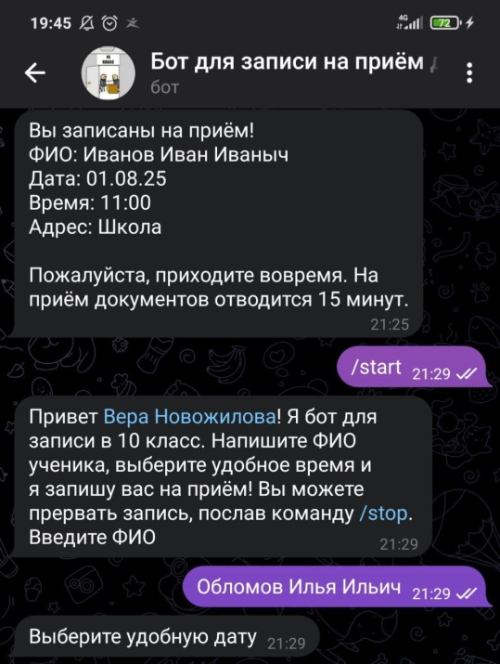
Как записаться через бот?
Запустить бот командой /start
Написать ФИО
Выбрать дату на клавиатуре бота
Выбрать время на клавиатуре бота
Вы записаны!

Slide 4



Используемые библиотеки
Telegram.ext
Telegram
Logging
SQLAlchemy

Slide 5
Принцип работы
Используется ConversationHandler для управления диалогом
ReplyKeyboardMarkup для удобного выбора дат и времени
Временные данные хранятся в словаре rec_inf
Записи сохраняются в базе данных SQLite
Проверка корректности вводимых данных

Slide 6

Значение
Для пользователей:
Удобство записи в любое время без очередей.
Быстрое получение подтверждения.
Снижение нагрузки на сотрудников школы.
Для разработчиков:
Позволяет изучить основы разработки ботов telegram, способствует развитию внимательности, улучшению навыков работы с подключением базы данных.

Slide 7
Доработки
Адаптировать под другие учреждения (запись в 1 класс, поликлинику и др.)
Добавить напоминания о записи в выбранную дату.
Внести возможность отмены или переноса записи
Добавить возможность запустить бота после команды /stop
Добавить проверку, что пользователь не записывается повторно
Реализовать просмотр всех записей администратором

Slide 8
Список литературы
Ссылка на бот: t.me/recording_10_bot
Чат-боты 1 (Telegram). Python-telegram-bot: https://lms.yandex.ru/courses/1180/groups/24052/lessons/7018
WEB. Знакомство с flask-sqlalchemy(для подключения БД к боту): https://lms.yandex.ru/courses/1180/groups/24052/lessons/7009
Введение в репозитории: https://lms.yandex.ru/courses/1180/groups/24052/lessons/7023/materials/20578
Совместная работа над проектом, введение в репозитории: https://lms.yandex.ru/courses/1180/groups/24052/lessons/6991/materials/20594

Slide 9

Спасибо за внимание!

